Slide 1



การดำเนินงาน
เครือข่ายสุขภาพภาคประชาชน

Slide 2



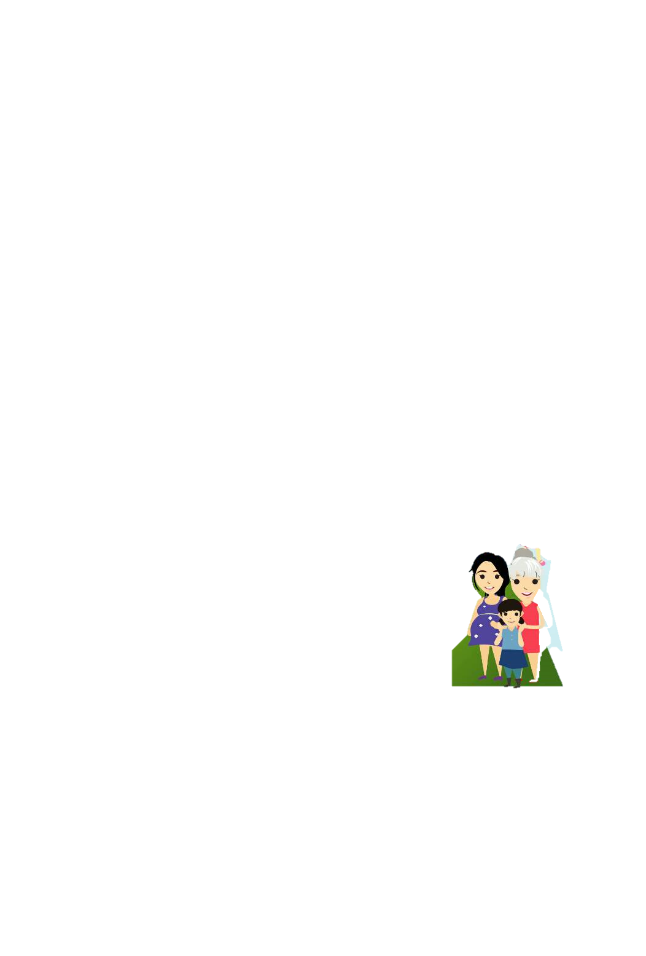
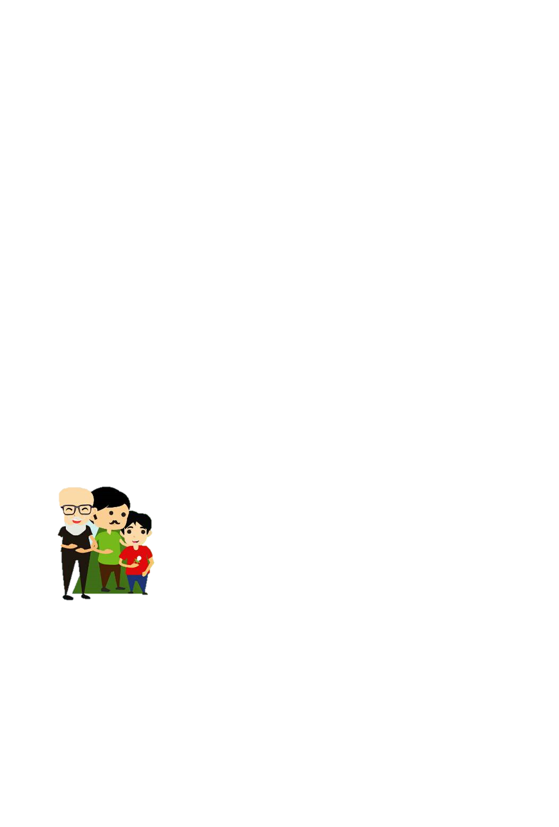
การพัฒนาระบบสุขภาพชุมชนและระบบสุขภาพปฐมภูมิ
TERTIARY
ระบบบริการ
ตติยภูมิ
ทุติยภูมิ
ปฐมภูมิ
SECONDARY
CARE
ขับเคลื่อนโครงการ พชอ. ผ่านกลไก “ตำบลจัดการคุณภาพชีวิต” ชุมชนสร้างสุข “สุขกาย สุขใจ สุขเงิน”
PRIMARY CARE
ปฐมภูมิ
PCC
พชอ.
ตำบลจัดการคุณภาพชีวิต
COMMUNITY CARE
TPAR
หมู่บ้านปรับเปลี่ยนฤติกรรมฯ
โรงเรียนสุขบัญญัติ
อสม.
อสม.4.0
ประพฤติปฏิบัติตนและดูแล
คนในครอบครัวได้
FAMILY CARE
Family Health Literacy
อสค.
SELF CARE
INDIVIDUAL CARE
Health Literacy

Slide 3
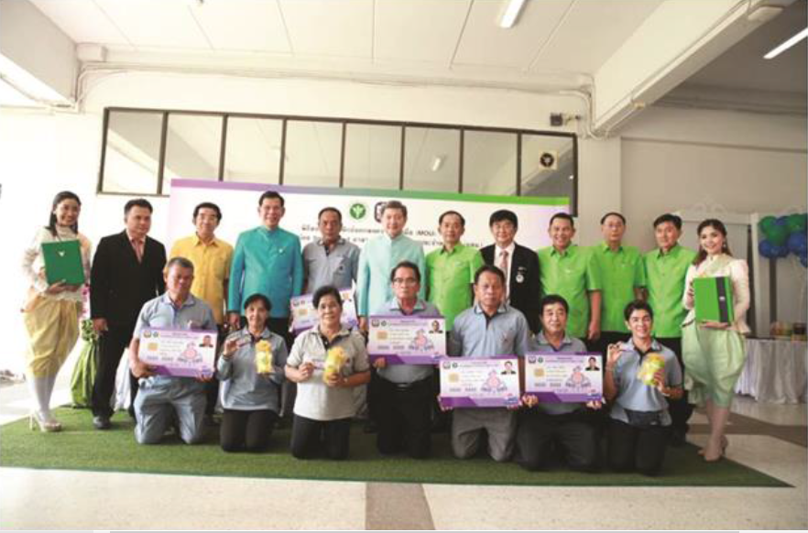
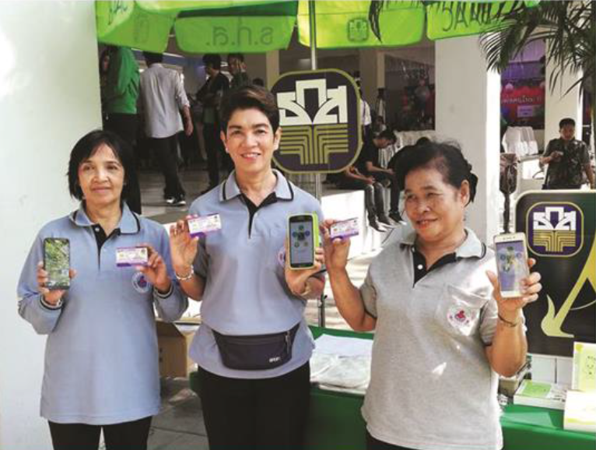
บัตร Smart Card อสม.
วัตถุประสงค์
Download Application “Smart อสม.” และ “Official line อสม.” ครอบคลุมทั่วถึง อสม.
ถ่ายทอด Health Literacy สู่ประชาชนทั่วถึงและรวดเร็ว
พัฒนาระบบเบิกจ่ายค่าป่วยการผ่าน E-payment เพื่อสนับสนุนนโยบาย โครงสร้างพื้นฐานระบบการชำระเงินแบบอิเล็กทรอนิกส์

Slide 4
เป้าหมายการดำเนินงานสุขภาพภาคประชาชน ปี 2562
ที่ | จังหวัด | อสม. เชิงรุก (คน) | พัฒนาศักยภาพ อาสาสมัคร |  |  | ชมรม อสม. จังหวัด | แลกเปลี่ยนเรียนรู้/แรงจูงใจ |  |  |  |  | พัฒนาเครือข่าย สช. |  |  |  | องค์ กรเอก ชนฯ (องค์ กร)
 |  |  | อสม. 4.0 (คน) | อสม. (นักจัดการ,ผู้สูงอายุ) (คน) | อสค. |  | อสม. ดีเด่น จังหวัด (คน) | อสม. ดีเด่น เขต/ภาค (คน) | อสม. ดีเด่น ชาติ (คน) | อสม. ดีเยี่ยม (คน) | อสม. ดีเยี่ยมอย่างยิ่ง (คน) | ตำบลจัดการสุขภาพ
 |  |  |  |  |  |  |  |  |  |  |  | หมู่บ้านปรับเปลี่ยน/รร.สุขบัญญัติ | ตำบลจัดการ (ตำบล) | ครู ก (คน) | ครู ข
1 | อุดรธานี | 28,035 | 8,089 | 2,000 | 11,389 | 1 | 11 | - | 1 | - | 1 | 156 | 156 | 5 | 40
2 | หนองบัวฯ | 9,797 | 2,827 | 600 | 3,417 | 1 | 11 | - | - | - | - | 59 | 59 | 5 | 12
3 | หนองคาย | 10,387 | 2,997 | 900 | 5,125 | 1 | 11 | - | - | - | - | 62 | 62 | 5 | 18
4 | เลย | 13,775 | 3,975 | 1,400 | 7,973 | 1 | 11 | - | - | - | - | 90 | 90 | 5 | 28
5 | สกลนคร | 22,948 | 6,621 | 1,800 | 10,250 | 1 | 11 | - | 1 | - | - | 125 | 125 | 5 | 36
6 | นครพนม | 13,364 | 3,856 | 1,200 | 6,834 | 1 | 11 | - | 1 | - | - | 99 | 99 | 5 | 24
7 | บึงกาฬ | 7,861 | 2,268 | 600 | 4,556 | 1 | 11 | - | - | - | - | 53 | 53 | 5 | 16
 | รวม | 106,112 | 27,227 | 8,700 | 49,544 | 7 | 77 | 11 | 0 | 0 | 1 | 644 | 644 | 94 | 174

Slide 5





นโยบายสำคัญ ปีงบประมาณ 2562
การพัฒนาครูฝึก
งานสุขภาพภาคประชาชน
01
การพัฒนา อสม. สู่ อสม. 4.0
& อสม.นักจัดการสุขภาพ
02
การพัฒนาอาสาสมัครประจำครอบครัว
03
การพัฒนาตำบลจัดการสุขภาพ
สู่ “ตำบลจัดการคุณภาพชีวิต”
04
โครงการ 3 ล้าน 3 ปี
เลิกบุหรี่ทั่วไทย
05
การคัดเลือก อสม. ดีเด่น
และจัดงานวัน อสม.แห่งชาติ
06

Slide 6



1.การพัฒนาครูฝึกสุขภาพภาคประชาชน
การพัฒนาครูฝึก
(บูรณาการงาน สช. + ส.)
(ไตรมาส 1)
ครู ก.
อสม. 4.0
อสค.
ตำบลจัดการ
งาน สุขศึกษา
อื่นๆ
(จังหวัดละ 5 คน)
ครู ข.
อสม. 4.0
อสม.นักจัดการ
อสค.
ตำบลจัดการคุณภาพชีวิต
งาน สุขศึกษา/ปรับเปลี่ยนพฤติกรรม
อื่นๆ
ดำเนินการโดย สสจ.

Slide 7
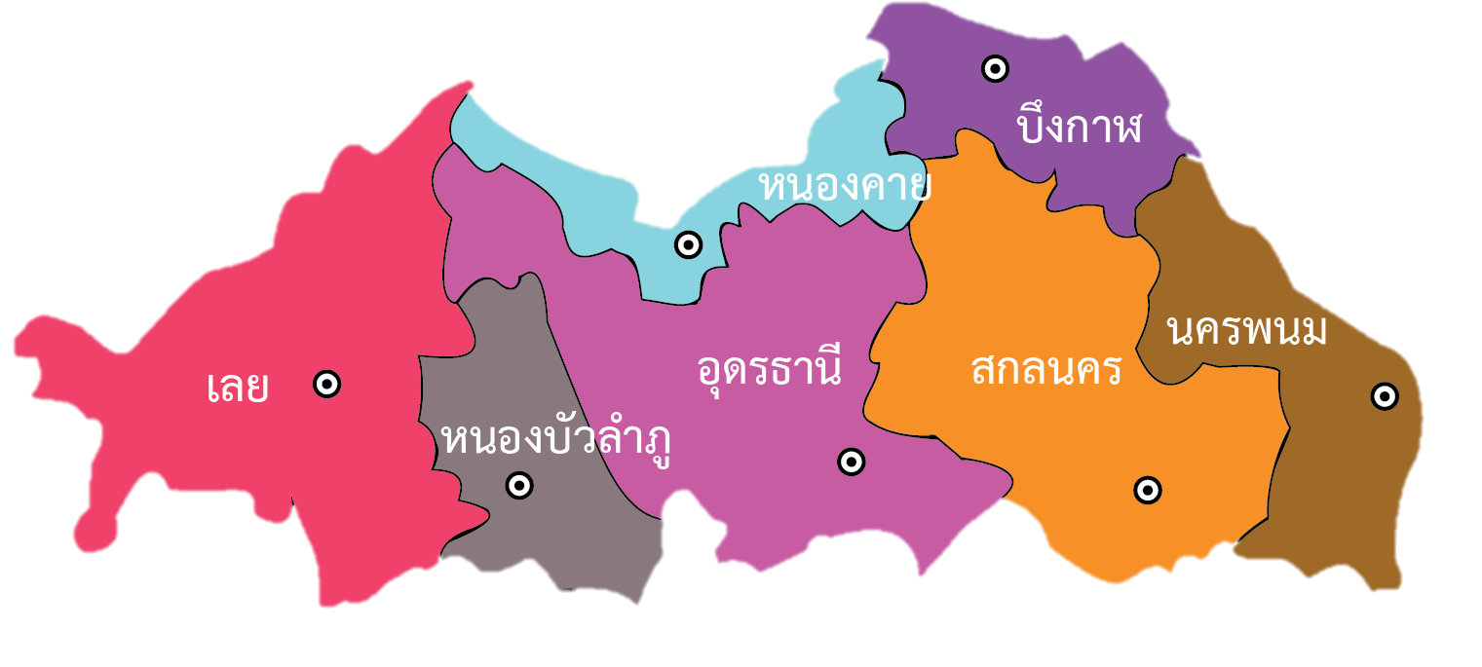

1.การพัฒนาครูฝึกสุขภาพภาคประชาชน
การพัฒนาครูฝึก
(บูรณาการงาน สช. + ส.)
24ม.ค.62
23ม.ค.62
29ม.ค.62
22ม.ค.62
13ธ.ค.61
16ม.ค.62
มี.ค.62

Slide 8




2.การพัฒนา อสม. สู่ อสม. 4.0
เป้าหมายการพัฒนา
ปี 61 : 300,000 คน (ตำบลละ 45 คน)
ปี 62 : 600,000 คน (300,000 คน= 30% ของอสม.ทั้งหมด)
ปี 63 : 1,047,000 คน
อสม.ครบทุกคน เป็น อสม. 4.0
คุณสมบัติ
1. Digital Skill
2. Health Literacy
- การใช้ยาอย่างสมเหตุผล (RDU)
- การป้องกันวัณโรคในชุมชน (TB)
- การชวนคนเลิกบุหรี่ (3 ล้าน 3 ปี)
- การดูแลผู้สูงอายุในชุมชน (LTC)
3. Change Agent
- อสม. นักจัดการสุขภาพ
- เป็นทีมในตำบลจัดการสุขภาพ
4. จิตอาสาด้านการแพทย์และสาธารณสุข
- การปฐมพยาบาลเบื้องต้นและการช่วยฟื้นคืนชีพ
เป้าหมาย ปี 2562
จำนวน 300,000 คน
(ร้อยละ 30 ของ อสม. ทั้งหมด)
1. ร้อยละ 70 (210,000 คน) ของ อสม. กลุ่มเป้าหมาย มีความรู้เรื่องการปฐมพยาบาลเบื้องต้น
2. ร้อยละ 35 (87,800 คน หรือ อำเภอละ 100) ของ อสม. ที่มีความรู้เรื่องการปฐมพยาบาลเบื้องต้น
มีความรู้และทักษะการช่วยชีวิตขั้นพื้นฐาน
การใช้เครื่องเออีดี (CPR/AED)
และการดูแลสุขภาพผู้สูงอายุในชุมชน
ไม่ซ้ำคนเดิมปีที่ผ่านมา

Slide 9
Digital Skill
Health Literacy
02
ความรอบรู้ด้านสุขภาพ
01
ใช้เทคโนโลยีดิจิทอลได้
-การใช้ยาอย่างสมเหตุผล(RDU)
-การป้องกันวัณโรคในชุมชน(TB)
-การชวนคนเลิกบุหรี่ (3ล้าน 3ปี)
-การดูแลผู้สูงอายุในชุมชน(LTC)
เช่น Application สมาร์ท อสม. line
Change Agent
จิตอาสาด้านการแพทย์
และสาธารณสุข
Change Agent
03
04
03
เป็นผู้นำการเปลี่ยนแปลง
- อสม. นักจัดการสุขภาพ
- เป็นทีมในตำบลจัดการสุขภาพ
- การปฐมพยาบาลเบื้องต้นและการช่วยฟื้นคืนชีพ
- อสม. นักจัดการสุขภาพ
- เป็นทีมในตำบลจัดการสุขภาพ

Slide 10
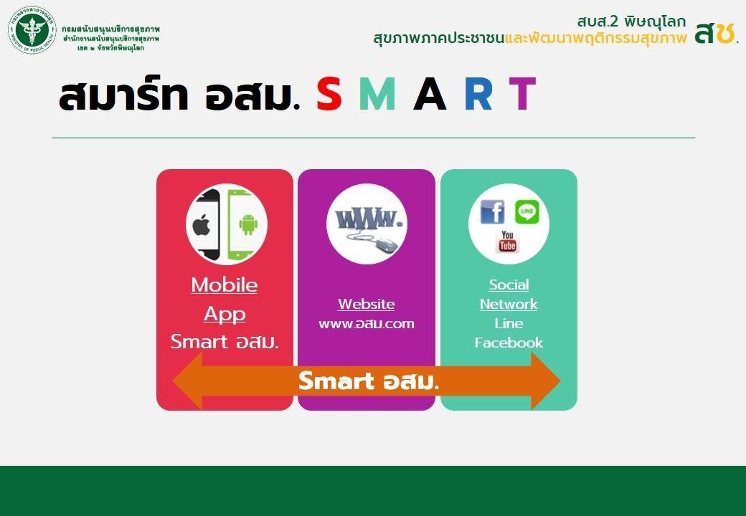
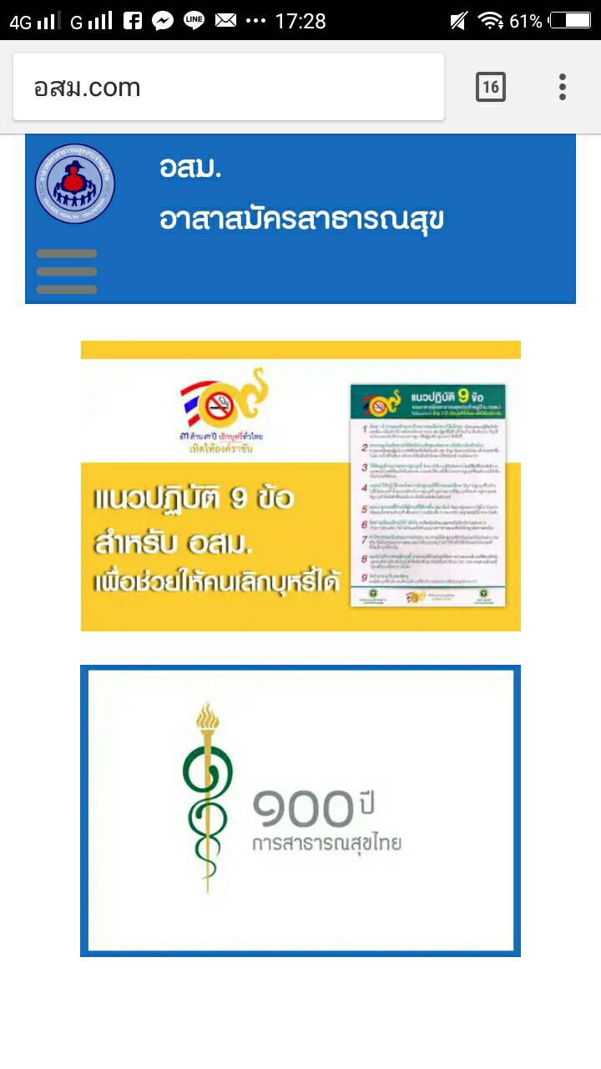
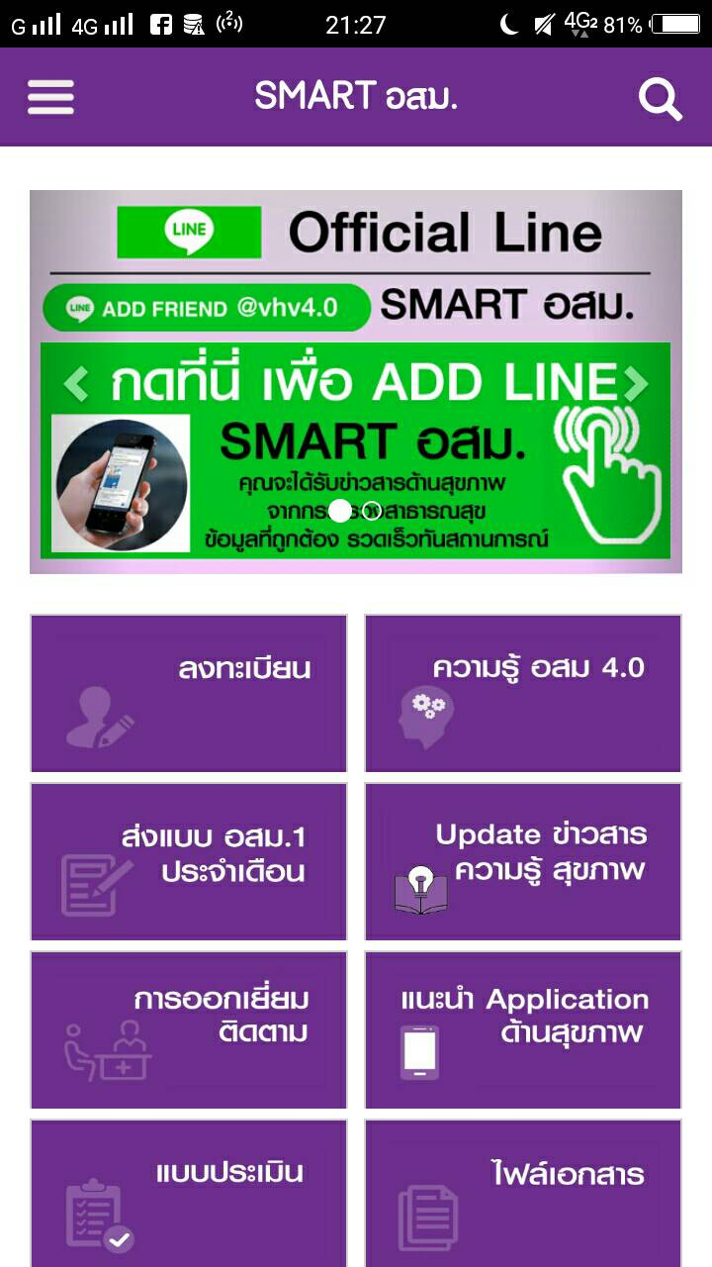
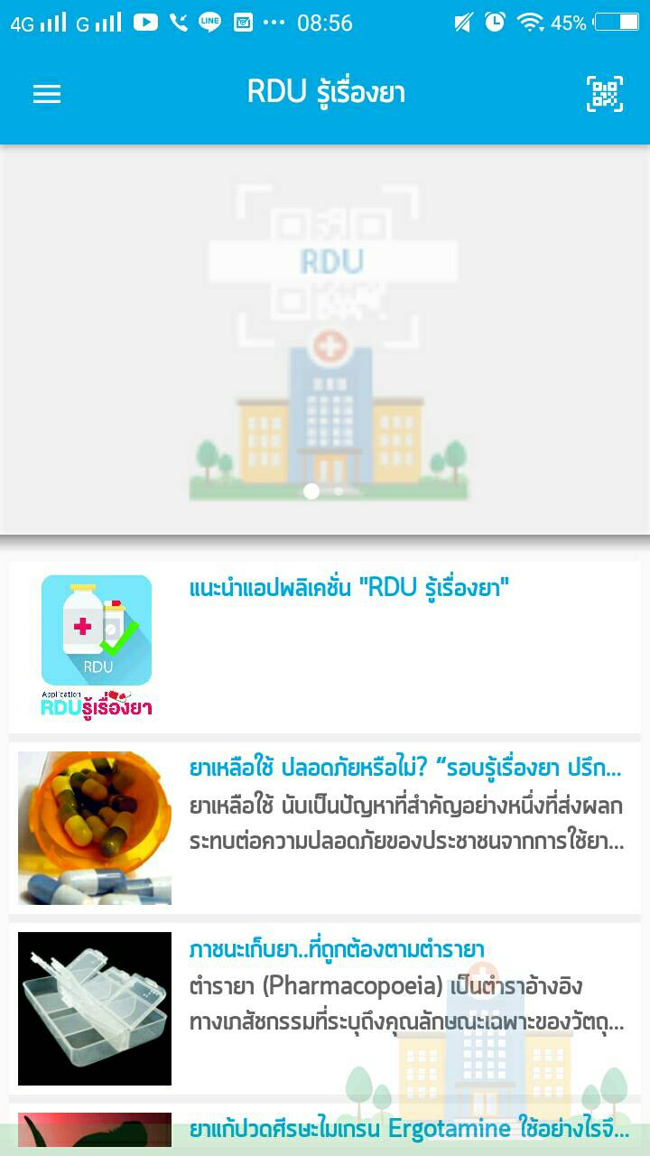
สำนักงานสนับสนุนบริการสุขภาพเขต 8
Website : www.อสม.com
Mobile App: Smart อสม.
Mobile App:RDU รู้เรื่องยา

Slide 11
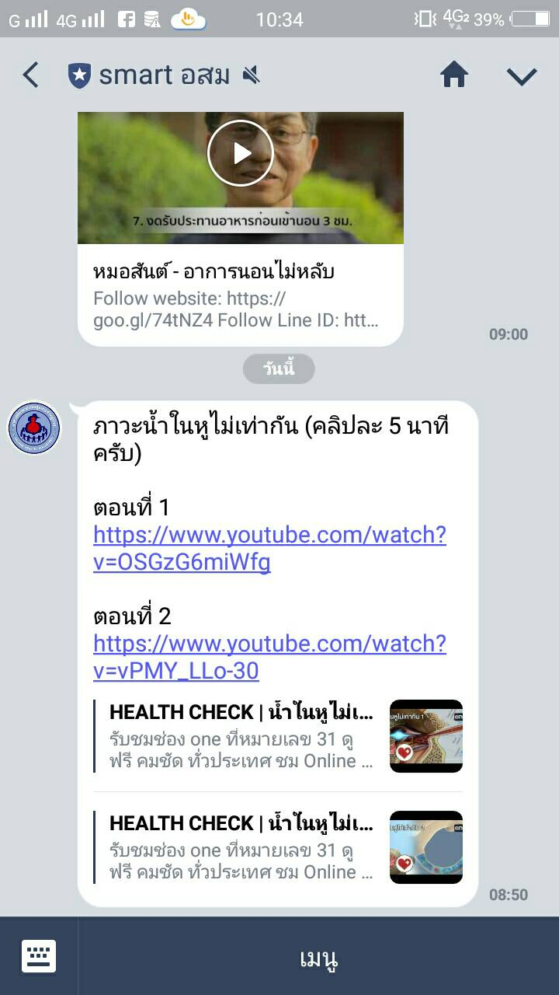
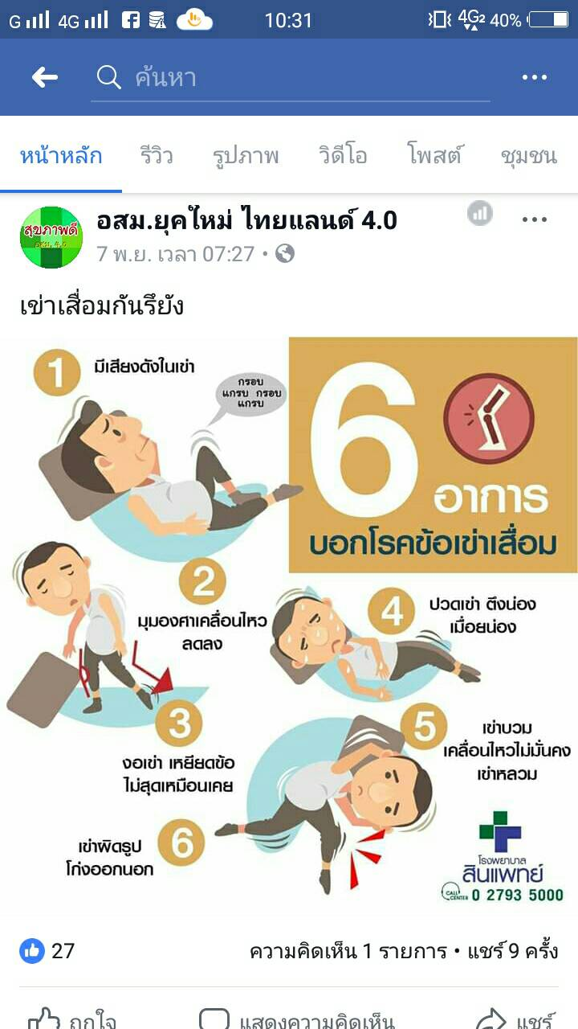
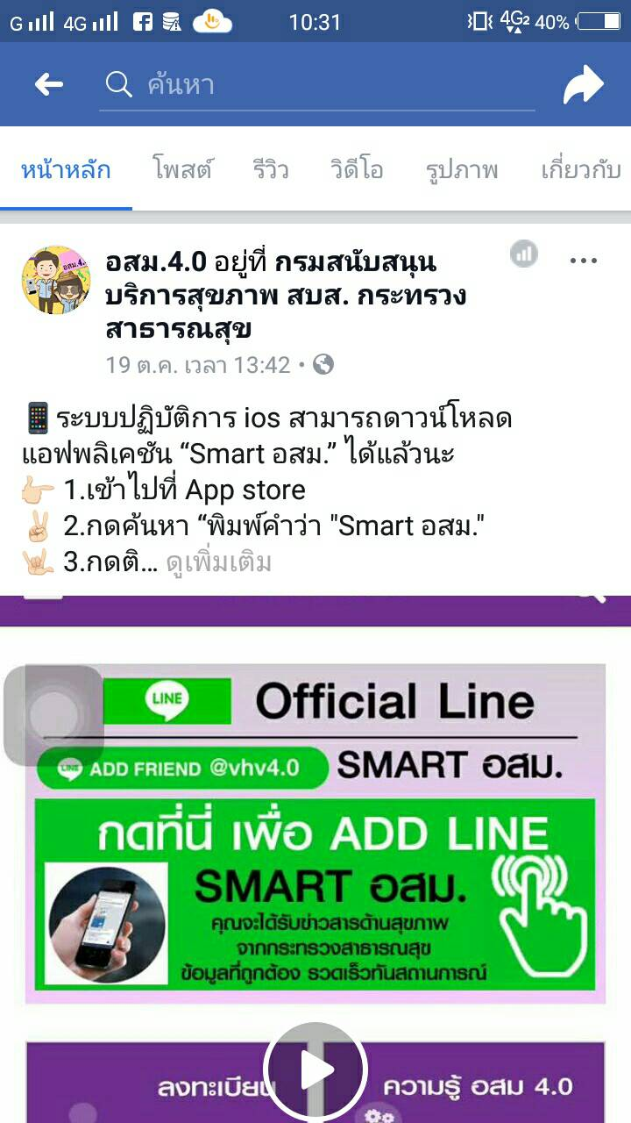


สำนักงานสนับสนุนบริการสุขภาพเขต 8

Slide 12
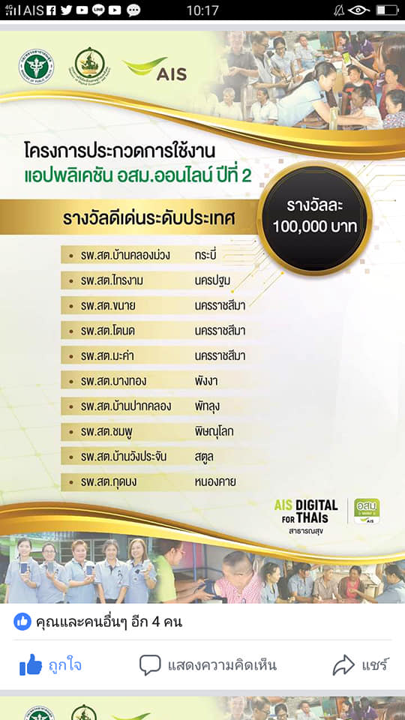
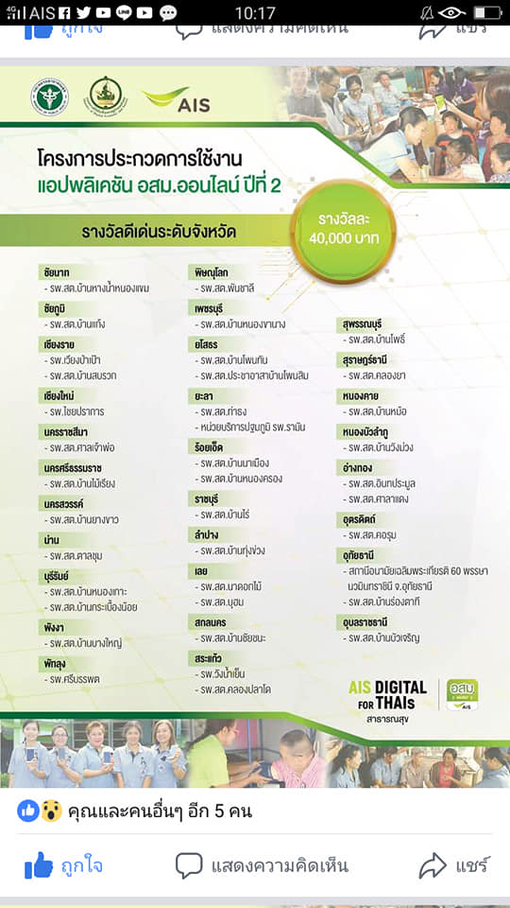

Slide 13
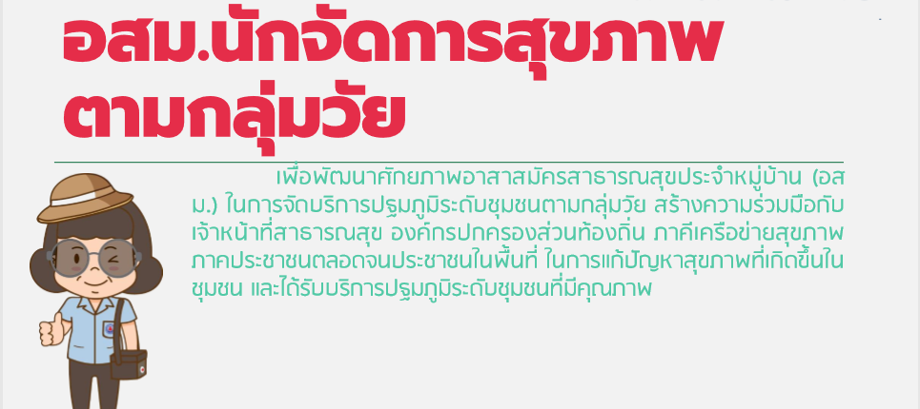

Slide 14
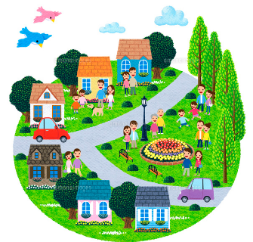


เป้าหมายการดำเนินงาน
อำเภอละ 100 คน
ตำบลจัดการคุณภาพชีวิต

Slide 15


อาสาสมัครประจำครอบครัว
(อสค.)

Slide 16


3.การพัฒนาอาสาสมัครประจำครอบครัว
เป้าหมายการพัฒนา
ปี 62 : พัฒนา อสค. 500,000 คน
วิธีการ
1. ลงทะเบียน อสค. ในฐานข้อมูล
- โดย เจ้าหน้าที่ / อสค.
2. การพัฒนา อสค.
- พัฒนาเครือข่ายการสื่อสาร ถ่ายทอดความรู้
- ติดตามเยี่ยมเสริมพลัง และให้คำแนะนำโดยเครือข่ายสุขภาพในพื้นที่
3.การประเมิน อสค.
- จำนวนผลการพัฒนา อสค. ในฐานข้อมูล อสค.
เป้าหมาย ปี 2562
เขต 8 จำนวน 49,590 คน
570 คน/อำเภอ (เป้าหมายจากHDC)
(เน้นกลุ่มผู้สูงอายุ LTC, CKD,NCD)
ผู้สูงอายุติดบ้าน ติดเตียงทุกคนต้องมี อสค. ดูแล

Slide 17
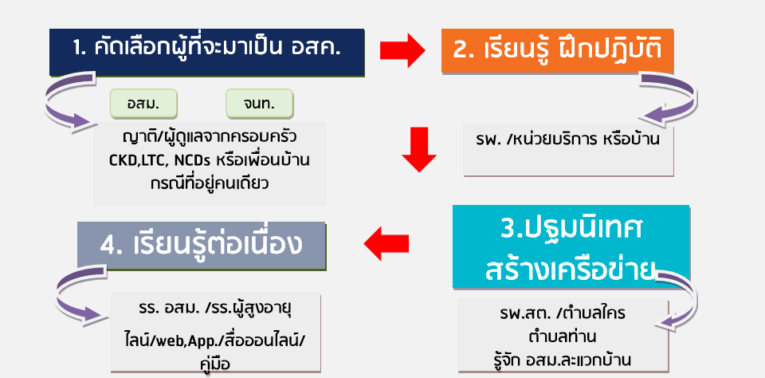
การดำเนินงาน
อาสาสมัครประจำครอบครัว (อสค.)

Slide 18
4.ตำบลจัดการสุขภาพ
2019
ชุมชน สร้างสุข
T
P
A
R
สุขกาย สุขใจ
สุขเงิน
TEAM
PLAN
ACTIVITIES
RESULT
มาจากหลายภาคส่วน
กำหนดเป้าหมายบทบาทชัดเจน
ได้รับกการพัฒนาศักยภาพทีม
พัฒนา อสม.นักจัดการสุขภาพ
/อสม.4.0 /อสค.
รวบรวมข้อมูล จัดทำฐานข้อมูล
วิเคราะห์สถานการณ์
คืนข้อมูลสู่ชุมชน
แผนสุขภาพตำบลโดยการมีส่วนร่วม
ระดมทรัพยากรในและนอกชุมชน
การสื่อสารแผนงาน/โครงการ
มีการติดตาม ประเมินผล
ระดมพลังเครือข่าย
ประชาชนมีส่วนร่วม
เฝ้าระวัง/คัดกรอง/ปัญหาสุขภาพ
การปรับเปลี่ยนพฤติกรรม3อ.2ส.
มาตรการทางสังคม/ชุมชน
จัดกิจกรรม/บริการสุขภาพที่เหมาะสม
ส่งเสริมวิสาหกิจชุมชน
มีวิทยากรชุมชนที่ได้รับการพัฒนา
จัดการเทคโนโลยี&นวัตกรรมสุขภาพ
มีการสร้างเครือข่ายการเรียนรู้
มีผลลัพธ์ของการพัฒนา
ประชาชนมี HB/HL ที่เหมาะสม
ผู้สูงอายุติดบ้านติดเตียงมี อสค. ดูแล
ผู้สูบบุหรี่เลิกสูบบุหรี่ได้
ทีมที่มีคุณภาพ
แผนที่มีคุณภาพ
แบบมีส่วนร่วม
กิจกรรมตามกลุ่มวัย/
ครอบคลุมนโยบายที่สำคัญ
ผลลัพธ์อย่างน้อย 2 ประเด็น
/ผ่าน KPIs ที่เป็นปัญหา

Slide 19
นวัตกรรมการเข้าถึงบริการสาธารณสุขเพื่อพัฒนาคุณภาพชีวิต
(บริหาร) - กรรมการ
- ประเด็น
- แผน
- ติดตาม
การดำเนินการ
1. สร้างพื้นที่ต้นแบบ (Model) ชุมชนสร้างสุข จังหวัดละ 2 แห่ง
2. หารูปแบบที่ควรจะเป็นในการพัฒนาชุมชนสร้างสุข โดยใช้กระบวนการตำบลจัดการคุณภาพชีวิต เชื่อมโยงกับ พชอ.
3. ส่งเสริมตำบลจัดการสุขภาพทุกแห่ง เพื่อต่อยอดสู่เป้าหมายชุมชนสร้างสุข โดยกระบวนการตำบลจัดการคุณภาพชีวิต
4. นำเข้าสู่แผนเร่งด่วนของยุทธศาสตร์ชาติด้านความมั่นคง “แผนตำบลมั่นคง มั่งคั่ง ยั่งยืน”
(ต้นทุน)
พชอ.
ตำบลจัดการสุขภาพ
(ดำเนินการ)
ตำบลจัดการคุณภาพชีวิต
(ต้นทุน)
หมู่บ้านปรับเปลี่ยน
พฤติกรรมสุขภาพ
(เป้าหมาย)
HL
ชุมชนสร้างสุข
(สุขกาย สุขใจ สุขเงิน)
FL

Slide 20
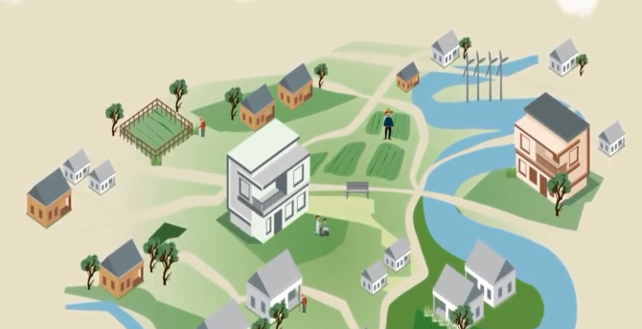
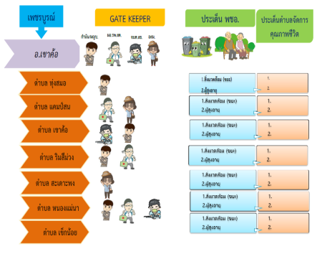
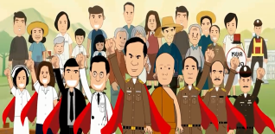


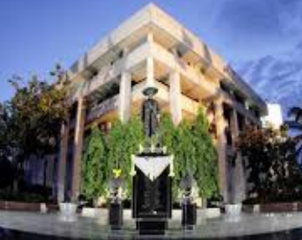


การขับเคลื่อนตำบลจัดการคุณภาพชีวิต ปี 2562
“ชุมชนสร้างสุข: สุขกาย สุขใจ สุขเงิน”
เป้าหมาย /ตัวชี้วัด
1. ชุมชนสร้างสุขโดยกระบวนการ ตำบลจัดการคุณภาพชีวิต เชื่อมโยงการทำงานกับ พชอ.ที่มีคุณภาพ
2. จำนวนชุมชนสร้างสุขโดยกระบวนการตำบลจัดการคุณภาพชีวิต
นำร่อง 150 แห่ง
HL
DL
ชุมชนสร้างสุข
สบส.
ศูนย์วิชาการ
FL
สุขกาย
ตำบลจัดการคุณภาพชีวิต
สุขเงิน
ครู ก ครู ข
สุขใจ
GATE KEEPER ตำบล
Shopping List
ทีมนำสร้างการมีส่วนร่วม
ถ่ายทอดนโยบาย แนวคิด แนวทาง เครื่องมือ องค์ความรู้ให้กับกรมวิชาการ เขตสุขภาพ พชอ. รพ.สต.และตำบล
เพิ่มศักยภาพ จัดการ เสริมพลัง ความรอบรู้ สร้างความเข้มแข็ง
บริบทของพื้นที่
ทำแผน สร้างกิจกรรม
พชอ.
ติดตามประเมินผล
กำหนดประเด็น&นำสู่ การปฏิบัติในพื้นที่ต่อเนื่อง
อย่างน้อย 2 ประเด็น
สื่อ ชุดความรู้
เกณฑ์ประเมิน
จังหวัด อำเภอ รพ.สต.
บูรณาการ พัฒนาครู ข
จัดระบบสนับสนุนขับเคลื่อนตำบลฯ ชุมชนสร้างสุข จริงจัง
ติดตามความก้าวหน้าการพัฒนาชุมชนสร้างสุข
เยี่ยมเสริมพลัง เรียนรู้ แลกเปลี่ยน แบ่งปัน ประเมินผล
ศูนย์ สสม.
บูรณาการ พัฒนาครู ก
พัฒนาพื้นที่นำร่องชุมชนสร้างสุข
เยี่ยมเสริมพลัง ประเมินผล
บูรณาการ จัดระบบ

Slide 21
5. โครงการ 3 ล้าน 3 ปี เลิกบุหรี่ทั่วไทยฯ
อสม. สำรวจจำนวน อสม. ที่สูบ/ไม่สูบบุหรี่ ในพื้นที่
ต.ค. 61
สิ่งสนับสนุน
อสม. ที่สูบบุหรี่
อสม. ที่ไม่สูบบุหรี่
ต.ค. 61
- แบบรายงาน อสม. 1
- http://www.quitforking.com
- Application Smart อสม.
- คู่มือการบันทึกข้อมูลการบำบัดผู้เสพติดบุหรี่และเครื่องดื่มแอลกอฮอล์ ในระบบ 43 แฟ้ม (Special pp)
- แนวทางการดำเนินงานชักชวนและช่วยเลิกบุหรี่ จากสื่อต่างๆ
อสม. เลิกสูบบุหรี่ และเป็นต้นแบบ
อสม. 1 คน ชักชวนคนให้เลิกสูบบุหรี่ จำนวน 3 คน
ต.ค. 61 – พ.ค. 62
รายงานผลการดำเนินงานในแบบ อสม. 1 (ใช้ใบสมัครเข้าร่วมโครงการ 3 ล้าน 3 ปีฯ ได้)
ภายในวันที่ 20 ของทุกเดือน
จนท. บันทึกข้อมูลแบบ อสม. 1 ลงในระบบ 43 แฟ้ม หรือบันทึกข้อมูลลงในฐานข้อมูล QuitforKing
ทุกเดือน
อสม.ติดตาม และ จนท. สื่อสาร ให้คำแนะนำ ให้สามารถเลิกบุหรี่จนสำเร็จ
ทุกเดือน

Slide 22
กระบวนการค้นหา และส่งต่อผู้สูบบุหรี่
อสม. สำรวจ ค้นผู้สูบบุหรี่และขอให้เข้าร่วมโครงการฯ และรายงานในแบบ อสม. 1
เจ้าหน้าที่ รพ.สต. บันทึกผู้เข้าร่วมโครงการ
ในระบบบันทึกข้อมูล 43 แฟ้ม
อสม. ติดตามทุกเดือนและถ้าผู้เข้าร่วมโครงการเลิกสูบบุหรี่ได้อย่างน้อย 6 เดือนให้รายงานในแบบ อสม. 1
เจ้าหน้าที่ รพ.สต. ติดตามผลการเลิกสูบบุหรี่ และบันทึกข้อมูลในระบบ 43 แฟ้ม

Slide 23
100

Slide 24


Slide 25
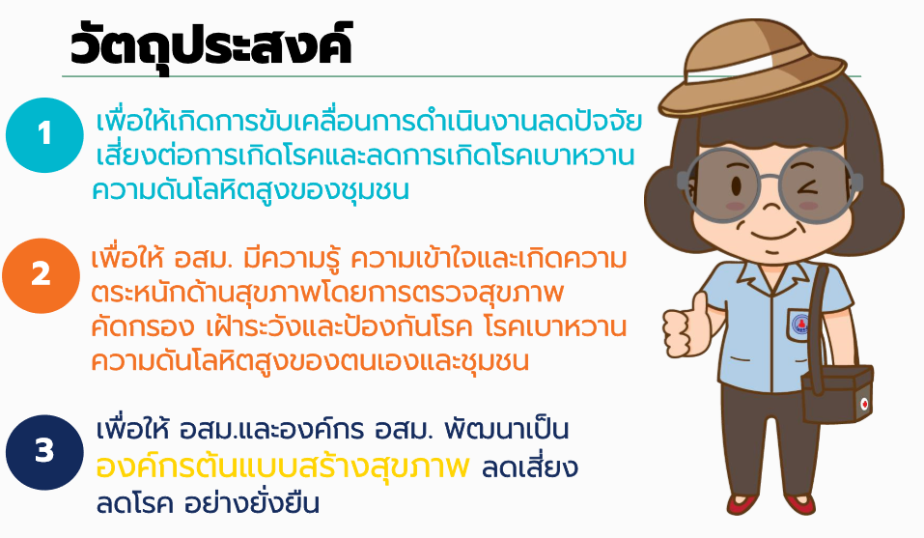

Slide 26
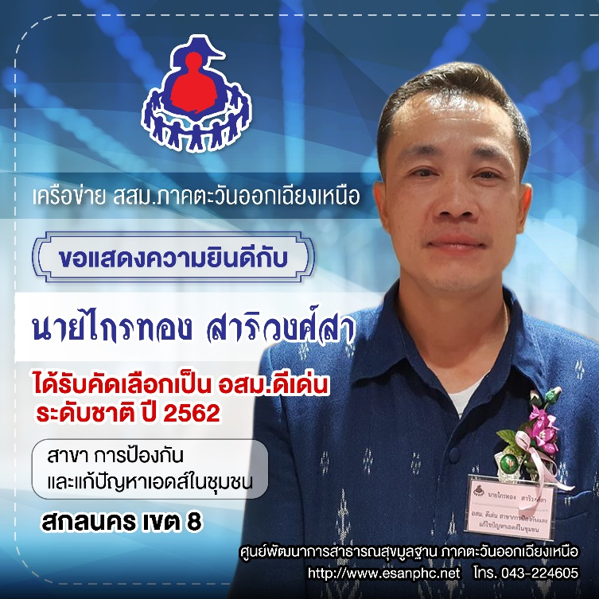
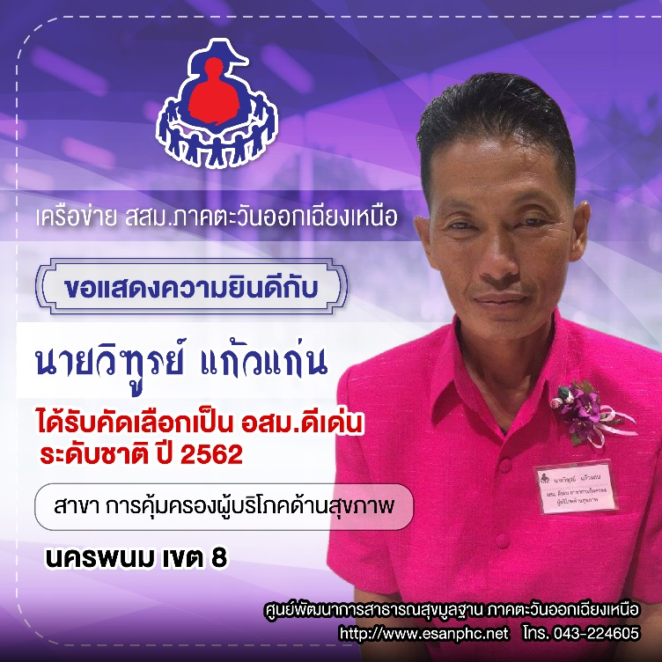

7. การคัดเลือก อสม. ดีเด่น และจัดงานวัน อสม.แห่งชาติ

Slide 27
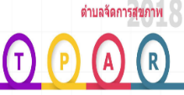



แผนการดำเนินงานสุขภาพภาคประชาชนและพัฒนาพฤติกรรมสุขภาพ ประจำปี 2562
(ม.ค.-มี.ค.62)
ติดตามประเมินผล
(เม.ย.-ส.ค. 62)
พัฒนาศักยภาพ
อสม./อสค.
เครือข่าย สช.
ขับเคลื่อนชุมชน
จัดการสุขภาพ
(ส.ค. 62)
(ก.พ.62)
(11 ธ.ค.61)
อสม.ดีเด่น
ระดับชาติ
ประชุม
ชี้แจง กอง
(พ.ค.-มิ.ย.62)
เปิดรับโครงการ
NGO ปี 63
(4 ธ.ค.61)
(20 มีค.62)
ประชุมบูณาการ
วัน อสม.
อบรม
ครู ก
(20-22พ.ย.61)
ติดตามเยี่ยมเสริมพลัง
(บูรณาการกับการตรวจราชการ รอบ 2)
(มิ.ย.-ก.ค.62)
อสม.ดีเด่น
เขต/ภาค
/ดีเยี่ยม,ดีเยี่ยมอย่างยิ่ง
ประชุมติดตามงานและ
แลกเปลี่ยนเรียนรู้
6 เดือน
ประกวดผลงานเด่น สช.+ส. เขต
(9 ก.ค.62)
(9 ม.ค.62)
(W1 เม.ย. / มิ.ย.62)

